Slide 1
ЗАМЕСТИТЕЛЯ НАЧАЛЬНИКА ГЛАВНОГО УПРАВЛЕНИЯ – НАЧАЛЬНИКА УНД и ПР ГУ МЧС РОССИИ ПО СВЕРДЛОВСКОЙ ОБЛАСТИ ПОЛКОВНИКА ВНУТРЕНЕЙ СЛУЖБЫ ПИНЧУГОВА МАКСИМА ВИКТОРОВИЧА

Slide 2
«Профилактика травматизма и гибели детей в результате пожаров»

Slide 3
ОБСТАНОВКА С ТЕХНОГЕННЫМИ ПОЖАРАМИ И ИХ ПОСЛЕДСТВИЯМИ С НАЧАЛА ГОДА
ГИБЕЛЬ
ТРАВМЫ
Notes:
3
Использовать на селекторных совещаниях за неделю

Slide 4
РАСПРЕДЕЛЕНИЕ ПОЖАРОВ С ГИБЕЛЬЮ ДЕТЕЙ
ПО МУНИЦИПАЛЬНЫМ ОБРАЗОВАНИЯМ
МУНИЦИПАЛЬНОЕ ОБРАЗОВАНИЕ | Количество пожаров | Количество погибших
МО г. Екатеринбург | 2 | 3
Полевской ГО | 1 | 2
Туринский ГО | 1 | 3
ГО Краснотурьинск | 1 | 1
МО г. Нижний Тагил | 1 | 3
МО г. Каменск-Уральский | 1 | 2
ВСЕГО: | 7 | 14
Notes:
4
Использовать на селекторных совещаниях за неделю

Slide 5
РАСПРЕДЕЛЕНИЕ ПОЖАРОВ С ТРАВМАМИ ДЕТЕЙ
ПО МУНИЦИПАЛЬНЫМ ОБРАЗОВАНИЯМ
МУНИЦИПАЛЬНОЕ ОБРАЗОВАНИЕ | Количество пожаров | Количество травмированных
МО г. Екатеринбург | 15 | 24
МО г. Алапаевск | 3 | 5
ГО Ревда | 2 | 4
Ивдельский ГО | 1 | 2
ГО Краснотурьинск | 1 | 1
ГО Рефтинский | 1 | 1
Качканарский ГО | 1 | 1
ГО Богданович | 1 | 1
Березовский ГО | 1 | 1
МО г. Каменск-Уральский | 1 | 1
Невьянский ГО | 1 | 1
Туринский ГО | 1 | 1
Асбестовский ГО | 1 | 1
ВСЕГО: | 30 | 44
Notes:
5
Использовать на селекторных совещаниях за неделю

Slide 6
ВОЗРАСТ ПОГИБШИХ И ТРАВМИРОВАННЫХ ДЕТЕЙ
Возраст | Количество погибших | Количество травмированных
до 7 лет | 10 | 26
от 7 до 15 лет | 4 | 14
от 15 до 18 лет | 0 | 4
Notes:
6
Использовать на селекторных совещаниях за неделю

Slide 7
РАСПРЕДЕЛЕНИЕ ПОЖАРОВ ПО ПРИЧИНАМ С ГИБЕЛЬЮ

Slide 8
РАСПРЕДЕЛЕНИЕ ПОЖАРОВ ПО ПРИЧИНАМ С ТРАВМИРОВАНИЕМ

Slide 9
УСЛОВИЯ СПОСОБСТВУЮЩИЕ ГИБЕЛИ ДЕТЕЙ
ПРИ ПОЖАРАХ
УСЛОВИЯ | ПОЖАРЫ
паника | 3
нахождение несовершеннолетних в состоянии сна | 2
невозможность принятия правильного решения по причине малолетнего возраста | 1
нахождение взрослых (родителей, родственников) в состоянии алкогольного опьянения | 1
Notes:
9
Работа по предупреждению ЧС

Slide 10
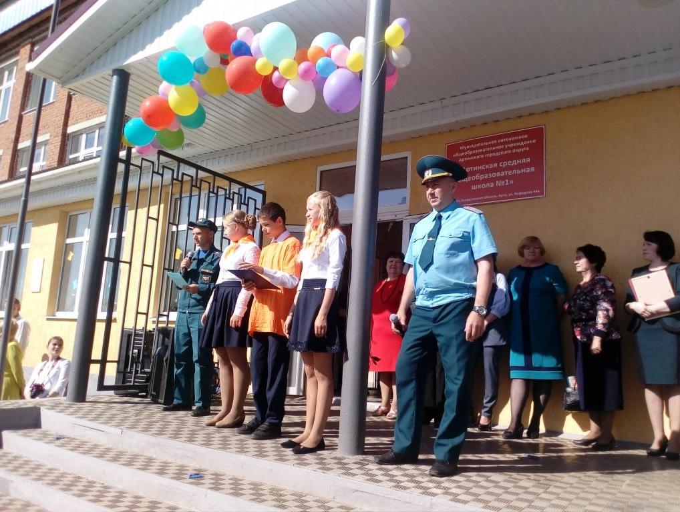
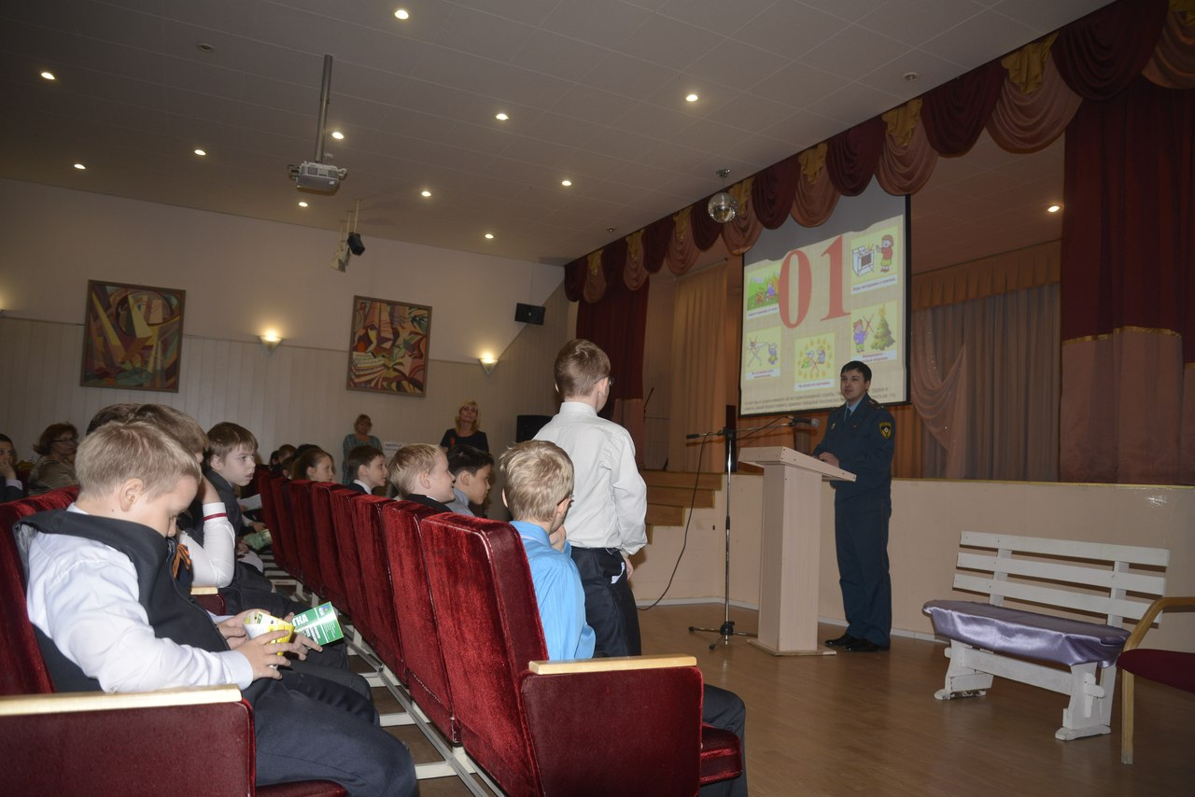
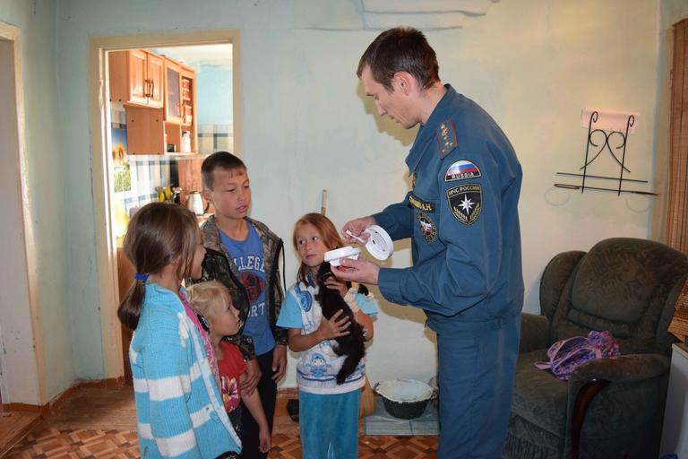
НАПРАВЛЕНИЯ ДЕЯТЕЛЬНОСТИ
Образовательные
учреждения
Объекты
Детского отдыха
Места проживания
неблагополучных семей с детьми,
и многодетных семей
Notes:
10
10
10

Slide 11
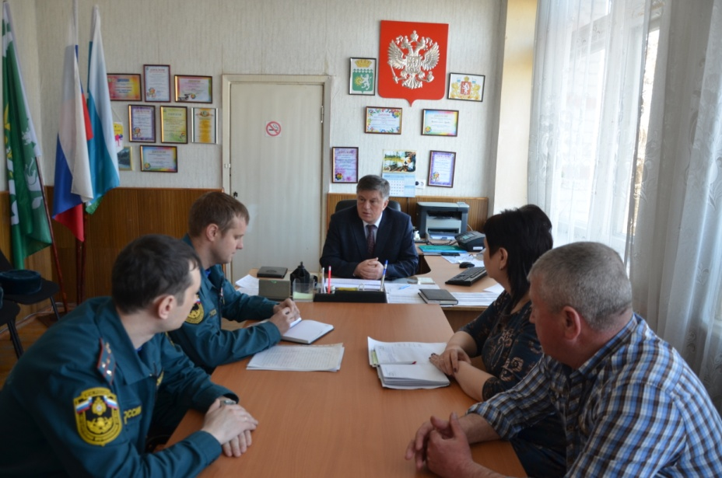
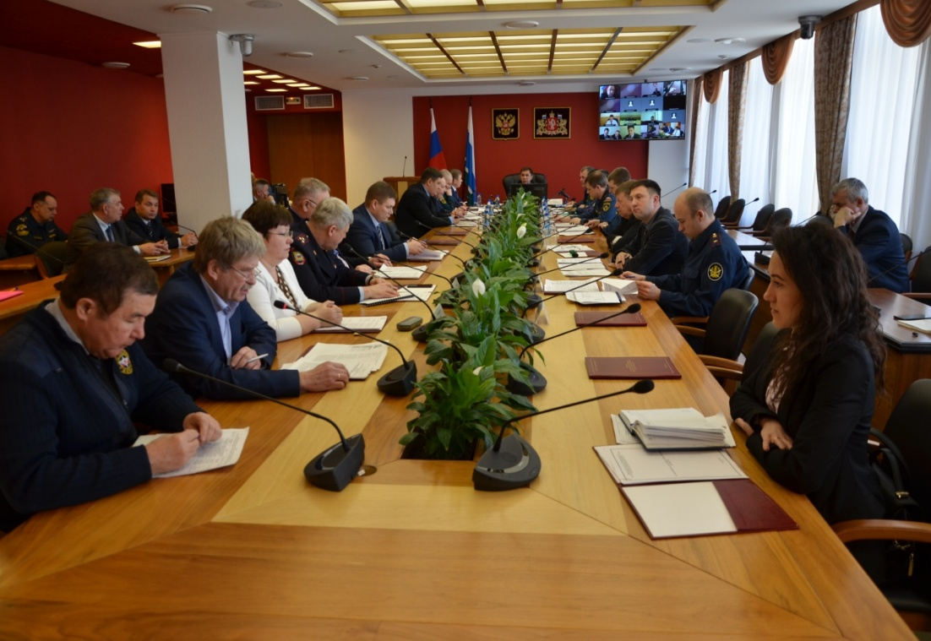
ПРОВОДИМАЯ РАБОТА
2017
63 заседания КЧС
2018
81 заседание КЧС
Notes:
11
11
11

Slide 12
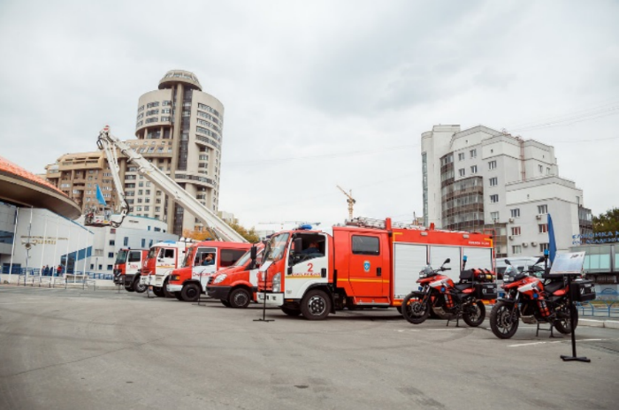
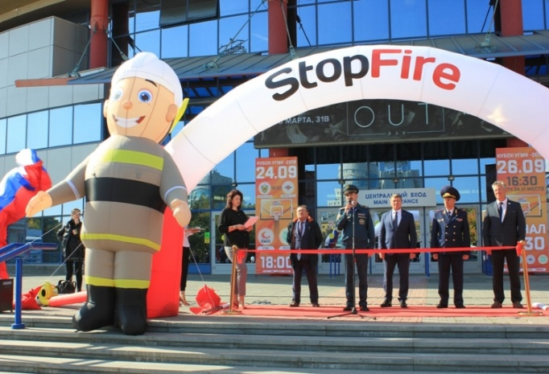
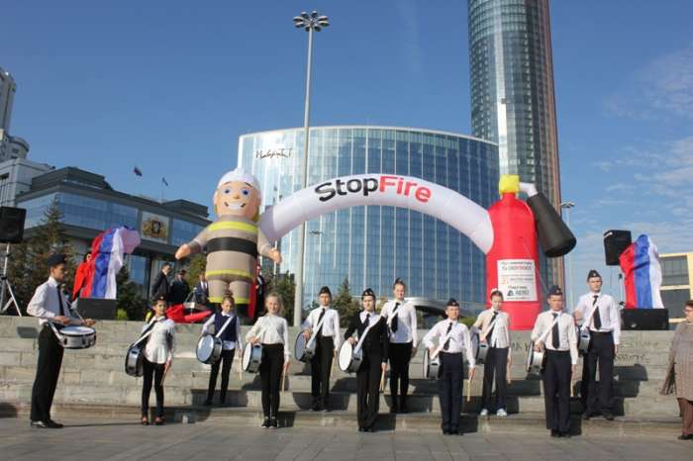
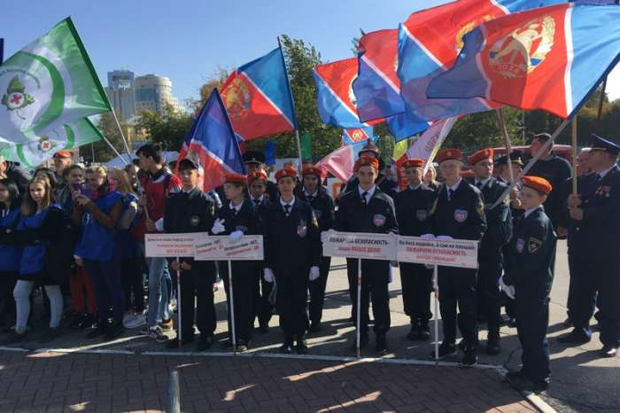
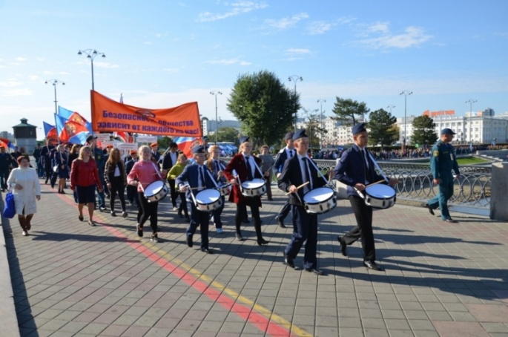
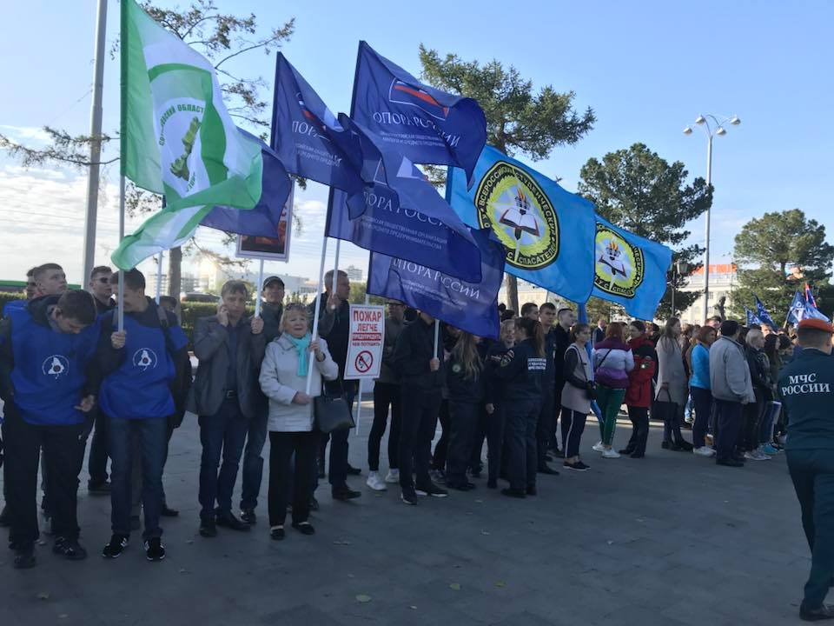
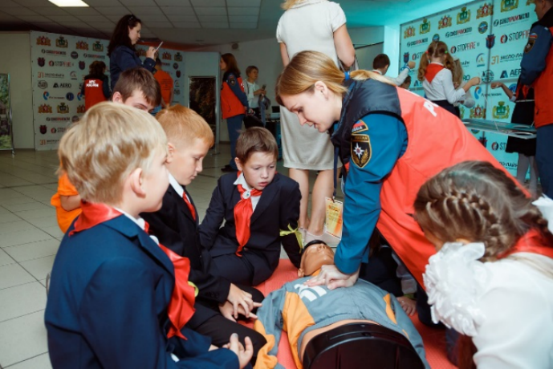
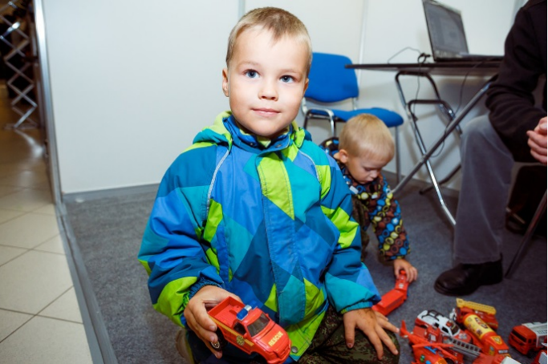
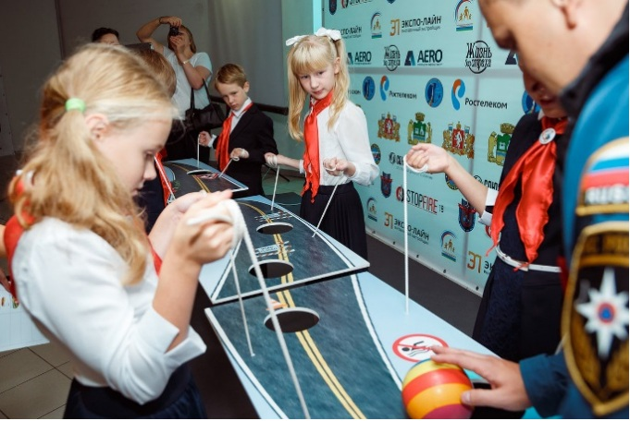
ВСЕРОССИЙСКАЯ ВЫСТАВКА ТЕХНОЛОГИЙ
«STOP FIRE»
Проведение торжественного открытия «Sтоp Fire»
Проведение Марша безопасности
Проведение практического обучения детей

Slide 13
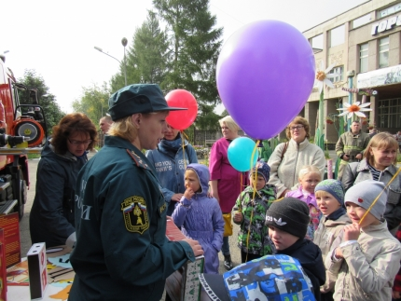
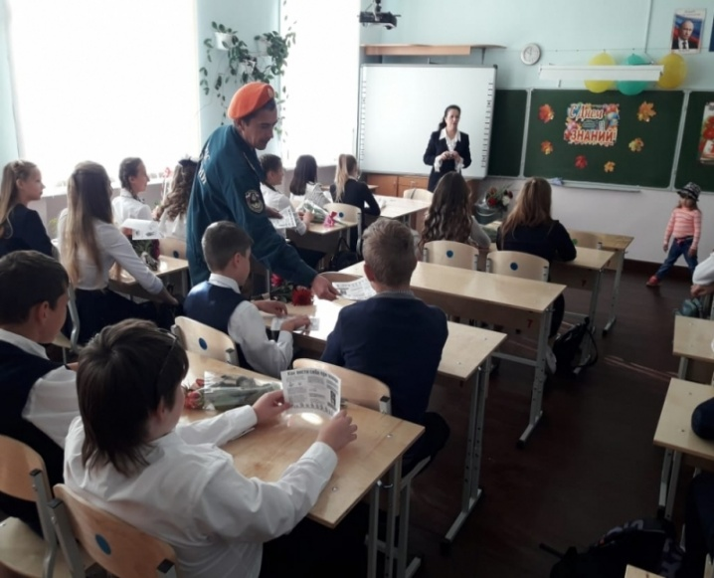
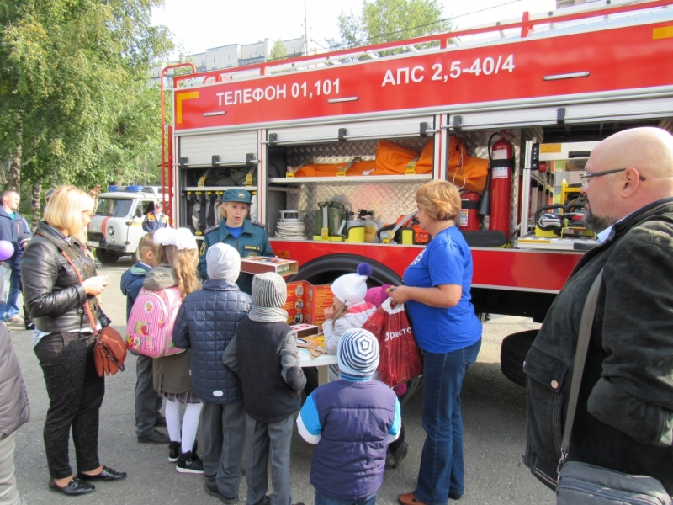
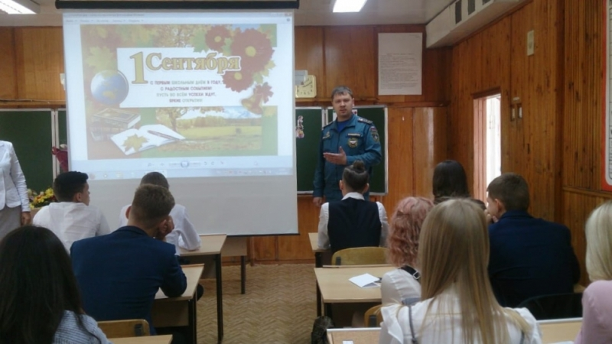
ПРОВОДИМАЯ ПРОФИЛАКТИЧЕСКАЯ РАБОТА
В ОБРАЗОВАТЕЛЬНЫХ УЧРЕЖДЕНИЯХ

Slide 14
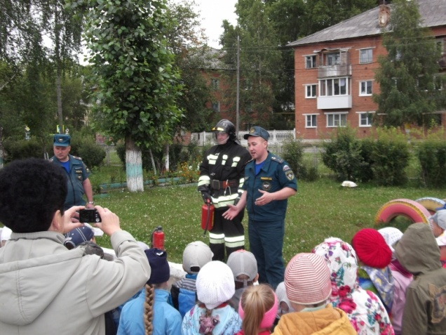
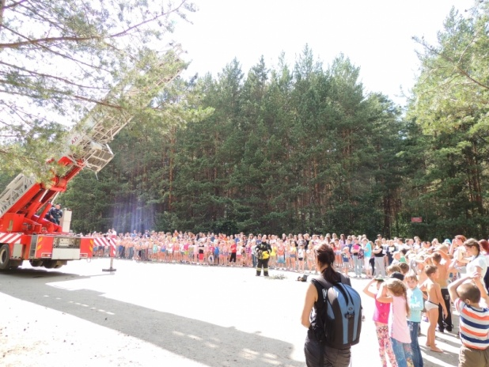
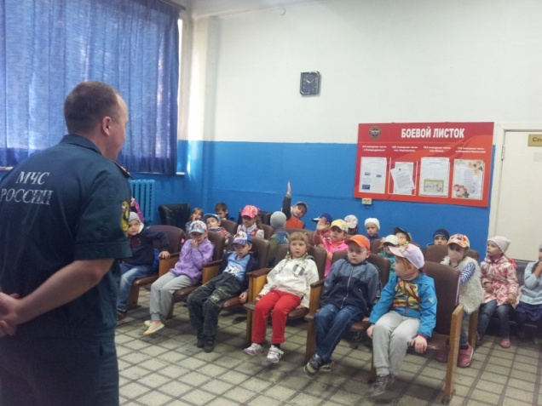
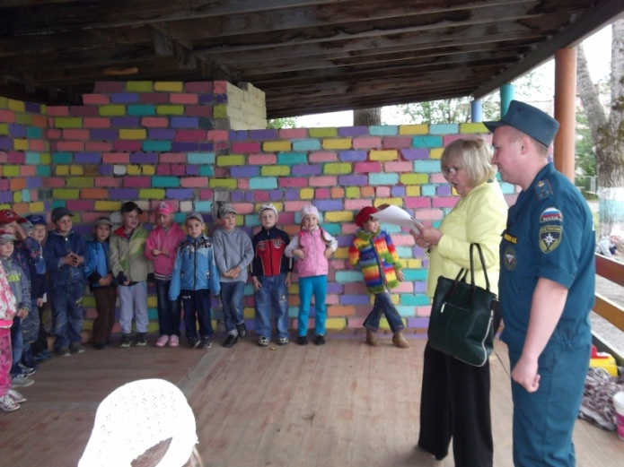
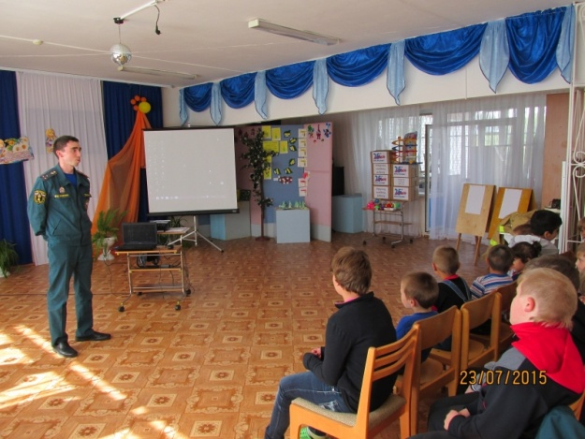
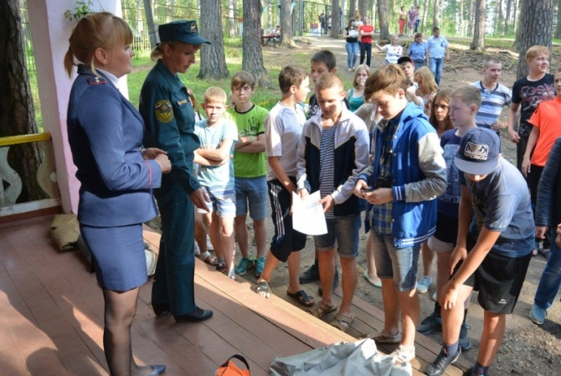
ПРОВОДИМАЯ ПРОФИЛАКТИЧЕСКАЯ РАБОТА
В ЛЕТНИЙ ПЕРИОД
Проводились инструктивные занятия по программе
пожарно-технического минимума,
которым охвачено 35 тыс. человек

Slide 15
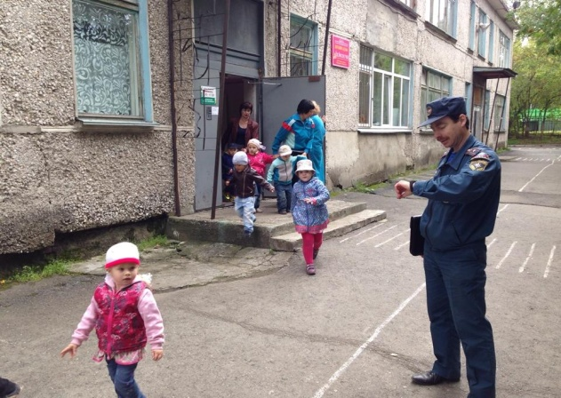
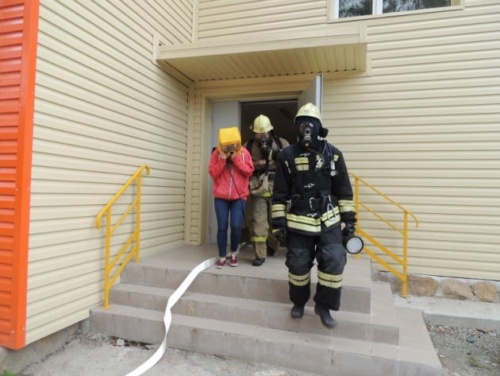
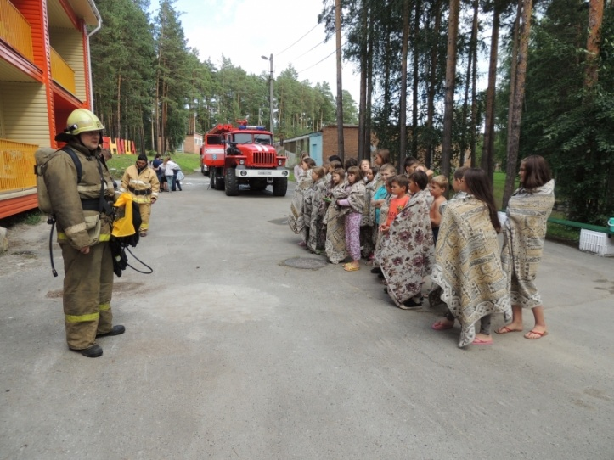
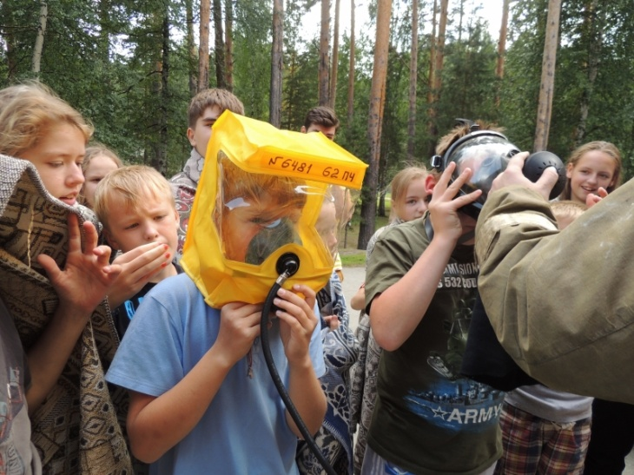
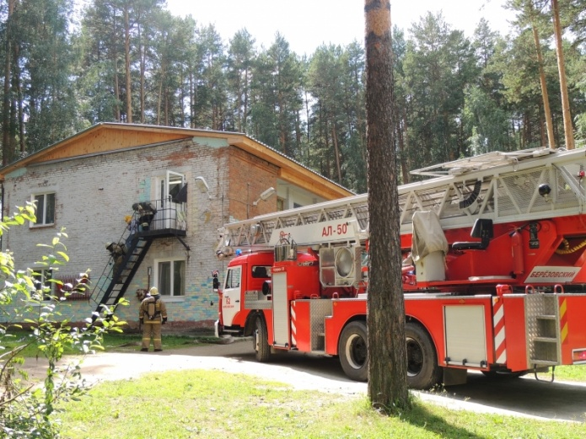
ПРОВОДИМАЯ ПРОФИЛАКТИЧЕСКАЯ РАБОТА
В ЛЕТНИЙ ПЕРИОД
Проводятся тренировки по эвакуации людей в случае возникновения пожара
охвачено
22 тыс. человек

Slide 16
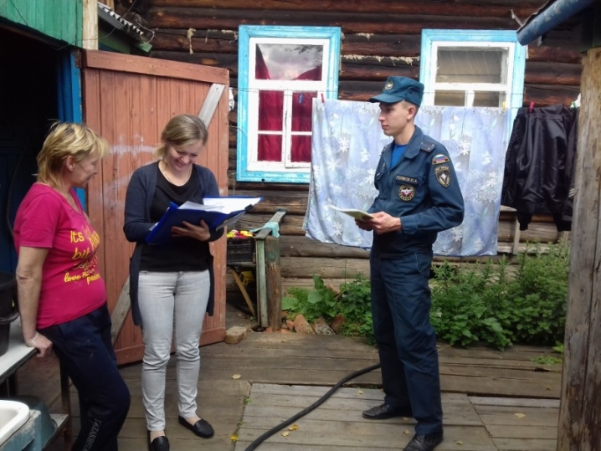
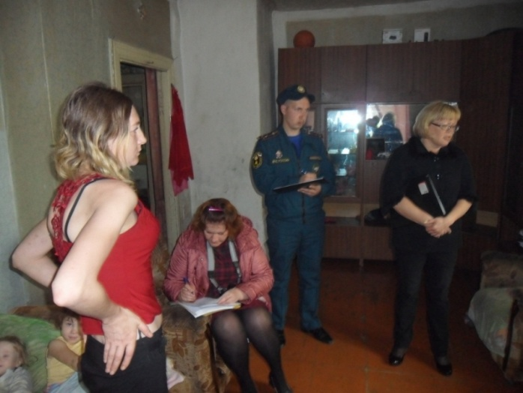
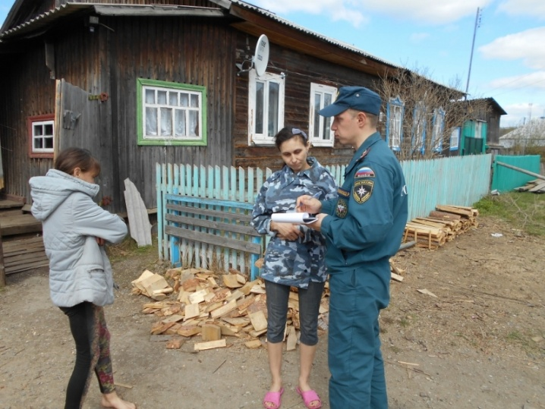
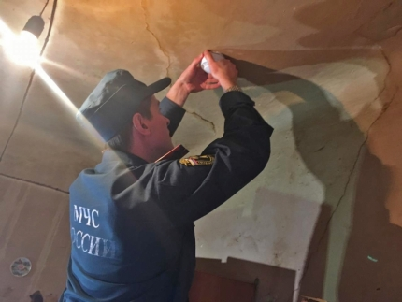
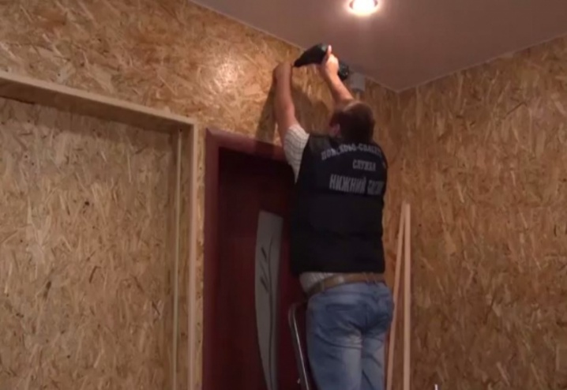
ПРОВОДИМАЯ ПРОФИЛАКТИЧЕСКАЯ РАБОТА
В ЖИЛЬЕ
Комиссионные обследования мест и условий проживания
Оборудование жилых помещений извещателями

Slide 17
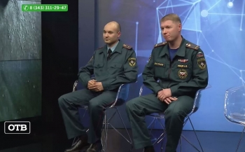
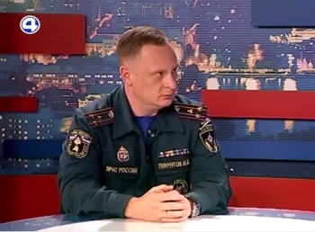
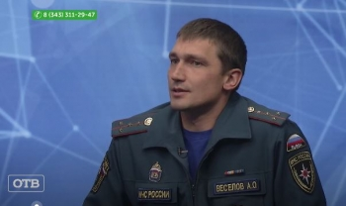
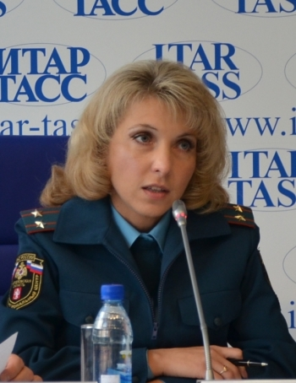
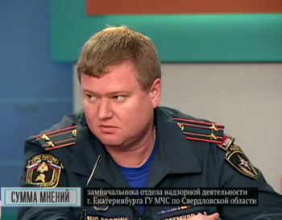
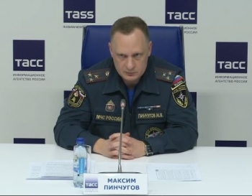
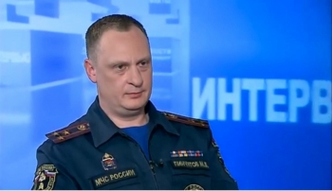
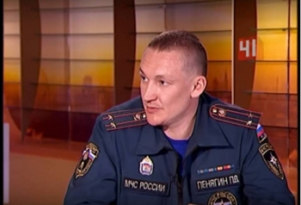
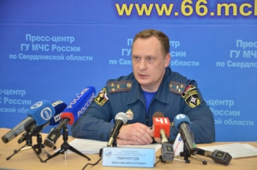
ИНФОРМИРОВАНИЕ НАСЕЛЕНИЯ
ЧЕРЕЗ СРЕДСТВА МАССОВОЙ ИНФОРМАЦИИ

Slide 18
«Профилактика травматизма и гибели детей в результате пожаров»

